Slide 1
Bài 72: ươm ươp

Slide 2
Tiết 1

Slide 3
Khởi động:
ươc
lượt
dược sĩ
ươt
bước
l­ít v¸n

Slide 4

1
Nhận biết
ươp
ươm
Hoa mướp vàng ươm, bướm bay rập rờn.
ươm

Slide 5
§äc
2
ươm
ươp
b
ươm
ươm
bướm
ươm
ươm
ươm
ươm
gươm
ướm
chườm
đượm
nượp
mướp
ươp
ươp
ướp
ươm
ươp
lượm

Slide 6

Giải lao

Slide 7
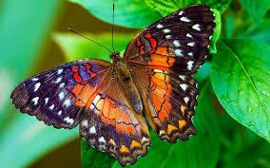
con bướm
ươm

Slide 8
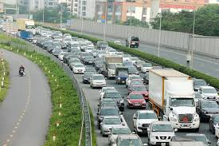
ươm
ươp
nườm nượp

Slide 9

giàn mướp
ươp

Slide 10


ươm
ươp
Đäc
2
b
ươm
bướm
ươm
chườm
đượm
gươm
ướm
lượm
mướp
nượp
ướp
con bướm
nườm nượp
giàn mướp

Slide 11
ViÕt b¶ng con

Slide 12
TiÕt 2

Slide 13

3
T« vµ viÕt

Slide 14
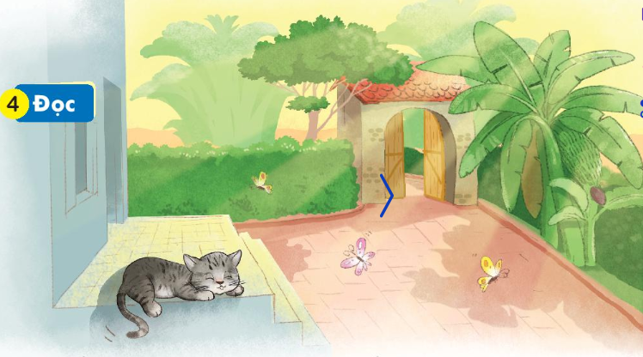
4
§äc
1 Nắng vàng ươm như mật trải khắp sân./2 Chú mèo mướp thảnh thơi nằm sưởi ấm bên thềm. /3Mắt chú lim dim ra điều thích thú./ 4Mấy sợi ria méprung rinh./ 5 Đừng thấy mèo ta hay nằm dài mà nghĩ chú lười./6 Sưởi nắng giúp mèo dẻo dai hơn đấy.

Slide 15
Giải lao

Slide 16
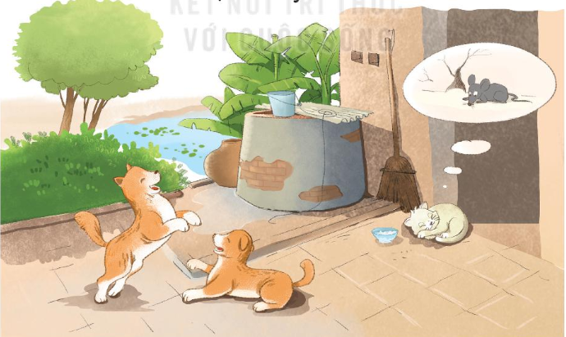
5
Nãi
Vật nuôi yêu thích

Slide 17
DÆn dß
--------------

Slide 18





CẢM ƠN THẦY CÔ
VÀ CÁC EM HỌC SINH
The end

